Slide 1

COMPUTER
信息技术基础项目化教程
信息技术基础(Windows11+WPS Office）

Slide 2
单元6 新一代信息技术概述
任务6.1 从文本理解到智能创作
目录
CONTENTS
任务6.2 从扫码解锁到精准导航
任务6.3 量子科技前沿探索

Slide 3
教学目标
1
1.了解文心一言的能力
2.掌握文心一言在工作和学习中的使用方法。
1.理解人工智能的含义
2.掌握文心一言基本指令
3.利用文心一言提高工作效率
2
知识
目标
能力
目标
采用演示法、讲授法、练习法、任务驱动法、项目化教学
教学
方法
素质目标
培养对人工智能的深入兴趣和探索精神，愿意持续学习和掌握新一代信息技术。
3
4

Slide 4
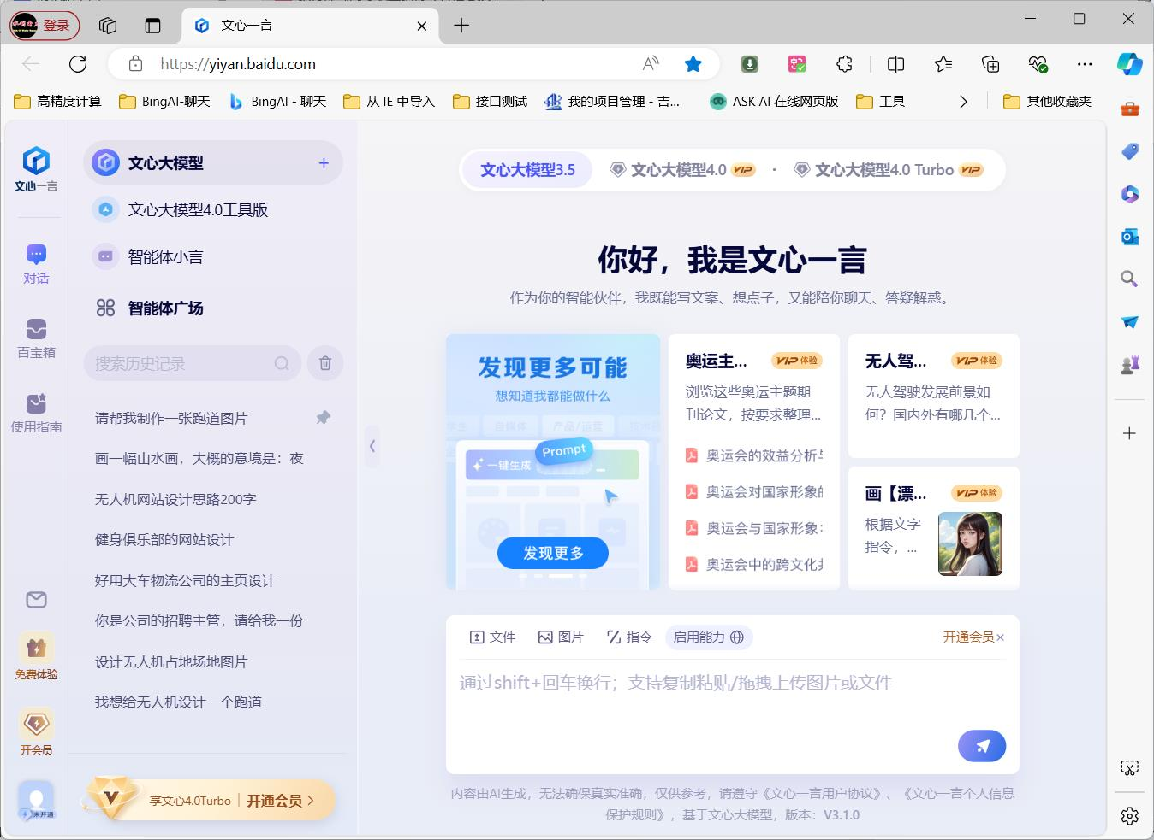
任务要求
文心一言助力内容生产者高效产出
1.认识文心一言
2.学习文心一言基础指令
3.利用文心一言生成相关文案
4.在文心一言的对话框中输入清晰明确的指令

Slide 5
学习目标
任务6.1 排版学习资料《七律·长征》
一
认识文心一言
二
文心一言基础指令
三
创作陈年老酒商品的广告文案
四
策划一场说走就走的旅行
五
解锁亲密伙伴

Slide 6
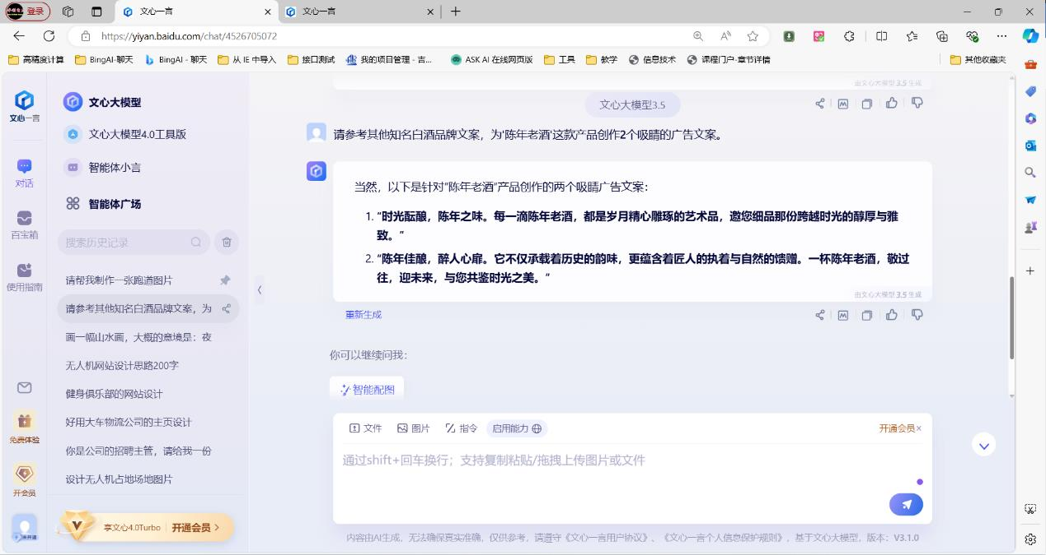
（一）认识文心一言
（1）使用文心一言的目的
为了提升工作效率与创意质量，我们可以借助百度研发的文心一言这一人工智能大语言模型来辅助完成多项任务。。
（2）什么是文心一言
文心一言是百度研发的人工智能大语言模型产品，能够通过上一句话，预测生成下一段话。任何人都可以通过输入【指令】和文心一言进行对话互动、提出问题或要求，让文心一言高效地帮助获取信息、知识和灵感。

Slide 7
文心一言的基础能力
文心一言由文心大模型驱动，具备理解、生成、逻辑、记忆四大基础能力。当前文心大
模型已升级至 4.0 Turbo 版本，能够帮助用户轻松搞定各类复杂任务。
⚫ 理解能力： 听得懂潜台词、复杂句式、专业术语
⚫ 生成能力： 快速生成文本、代码、图片、图表、视频
⚫ 逻辑能力： 复杂的逻辑难题、困难的数学计算、重要的职业/生活决策
⚫ 记忆能力： 不仅有高性能，更有好记性。

Slide 8
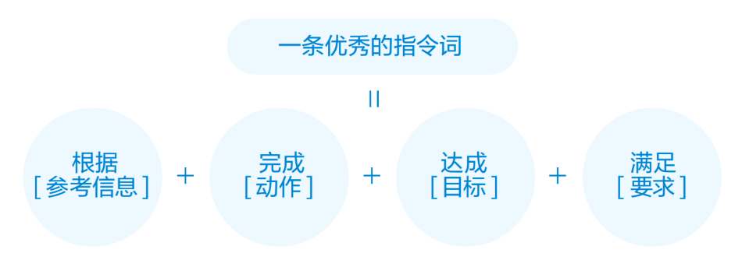
（二）文心一言基础指令
（1）指令（Prompt）基本格式
一条优秀的指令词应清晰明确且具有针对性，能够准确引导模型理解并回应你的问题。

Slide 9


（二）文心一言基础指令
⚫ 请以唐代诗人的身份，在面对黄山云海时，根据已有唐诗数据，撰写一篇作者借由
眼前景观感叹人生不得志的七言绝句，并严格满足七言绝句的格律要求。
⚫ 请以高中数学老师的身份，在高中课堂上，根据《高中数学必修一》内容，逐步解
答学生关于集合的数学问题，并给出解题步骤及相关知识点。
⚫ 请根据已发表的关于大语言模型可行性的相关文献，撰写一篇系统梳理大语言模
型可行性相关研究现状以及未来挑战的综述论文，并且严格遵循《计算机学报》投稿格式
（2）指令词构造示例
⚫ 写一首山和树林的诗。
⚫ 下面的题帮我讲一下。
⚫ 撰写一篇有关大语言模型可行性的论文。

Slide 10
（三）创作陈年老酒商品的广告文案
步骤 1：启动浏览器，在地址栏中输入 https://yiyan.baidu.com/，并按【Enter】键，打开文心一言网站

Slide 11
（三）创作陈年老酒商品的广告文案
步骤 2：在文心一言对话框输入“请参考其他知名白酒品牌文案，为'陈年老酒'这款产品创作 2 个吸睛的广告文案。”，按【Enter】键后

Slide 12
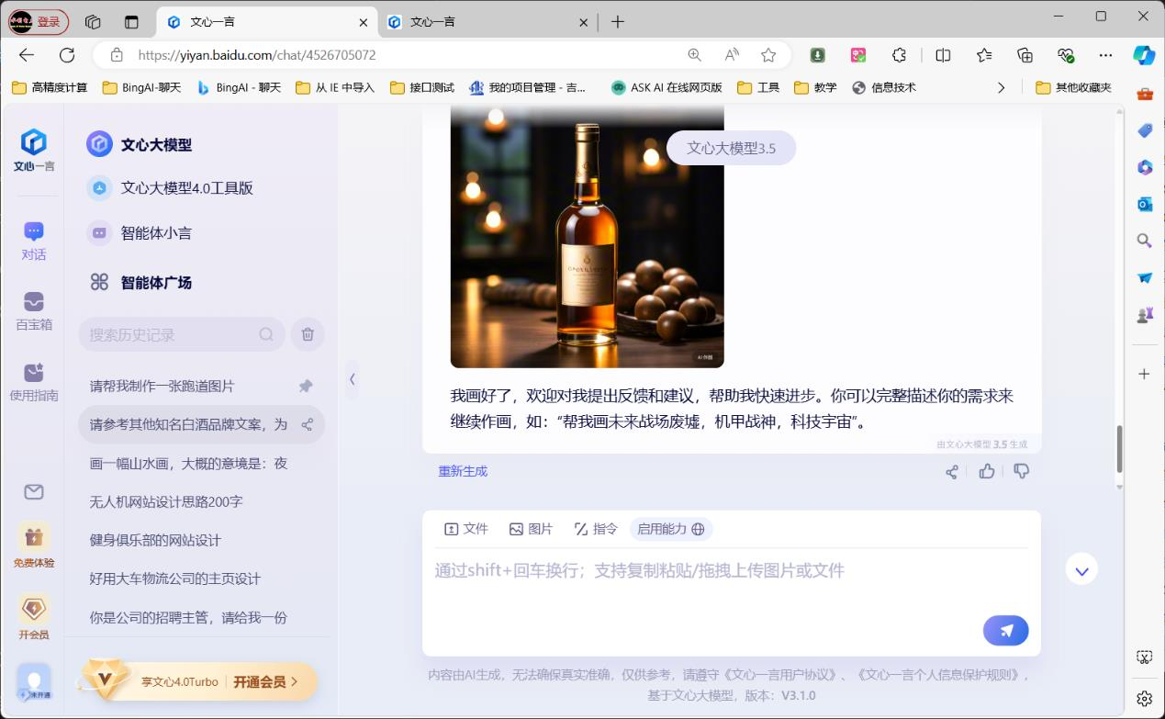
（三）创作陈年老酒商品的广告文案
步骤 3：单击【智能配图】按钮后，将基于上述场景和描述进行创作 4 幅图片，若不满意还可以单击【重新生成】

Slide 13
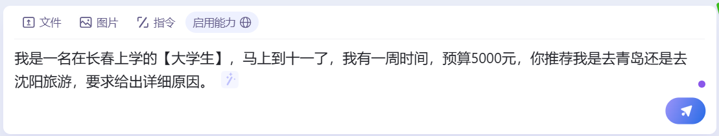
（四）策划一场说走就走的旅行
在文心一言对话框输入“我是一名在长春上学的【大学生】，马上到十一了，我有一周时间，预算 5000 元，你推荐我是去青岛还是去沈阳旅游，要求给出详细原因。”

Slide 14
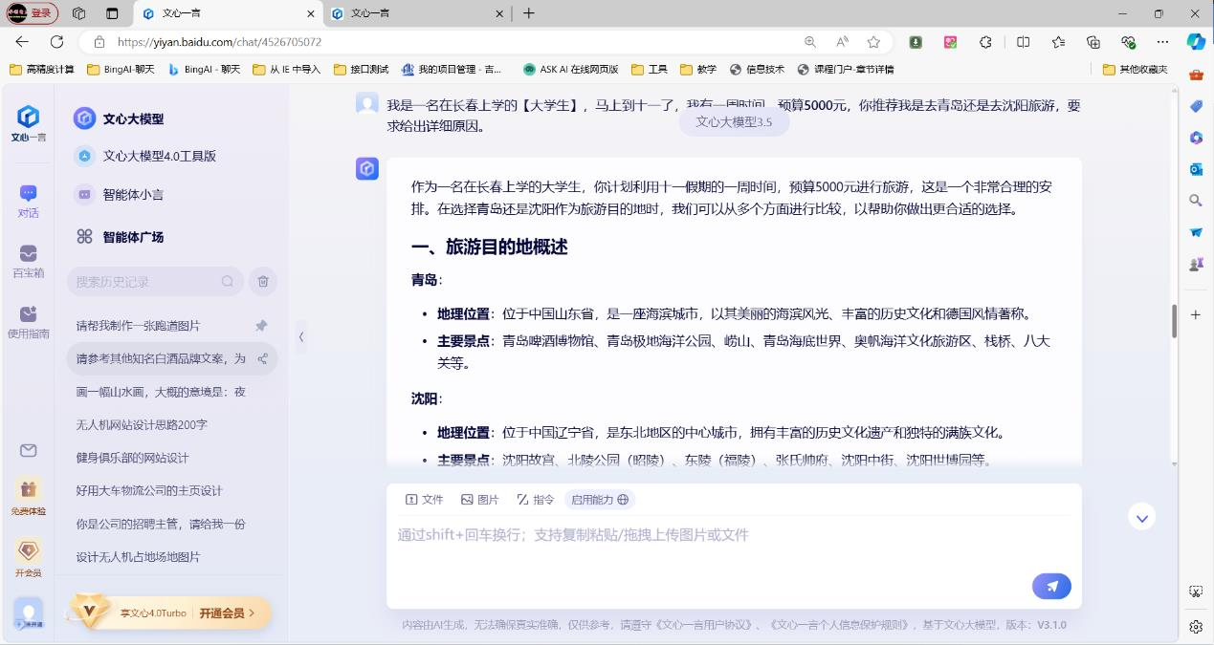
（四）策划一场说走就走的旅行

Slide 15
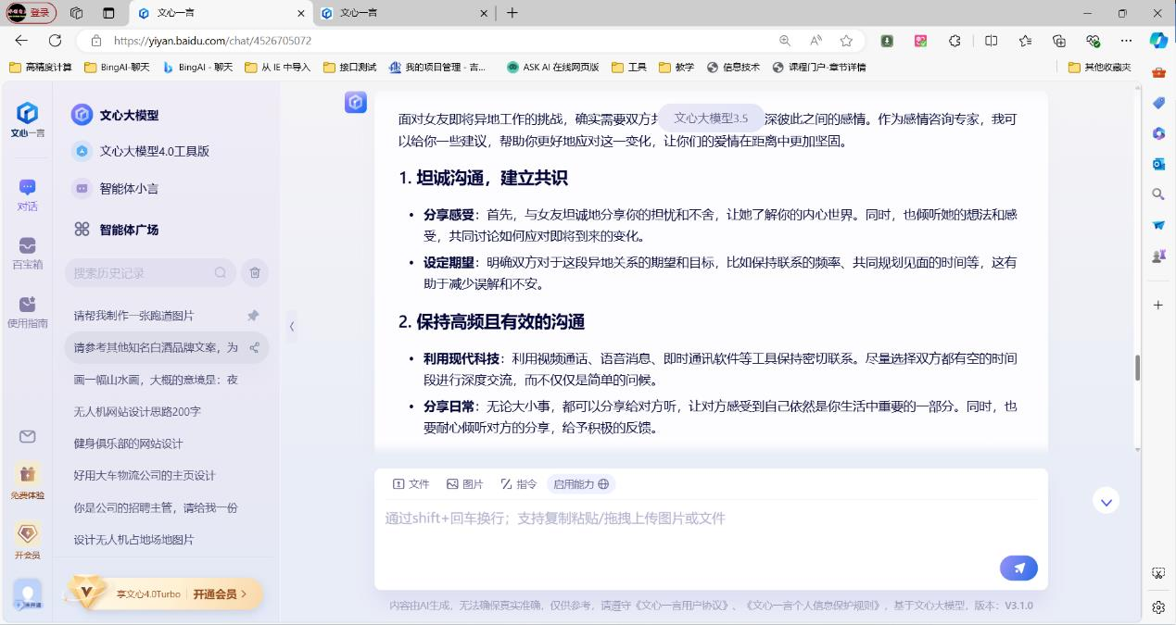
（五）感情咨询专家
在文心一言对话框输入“你是一名【感情咨询专家】。我的女朋友即将前往异地工作，我们交流和见面的时间都会变少，我很担心。请你分享一些情感支持方法和实施建议，让我在爱情中能更好应对这一变化，让我们感情更加牢固。”

Slide 16
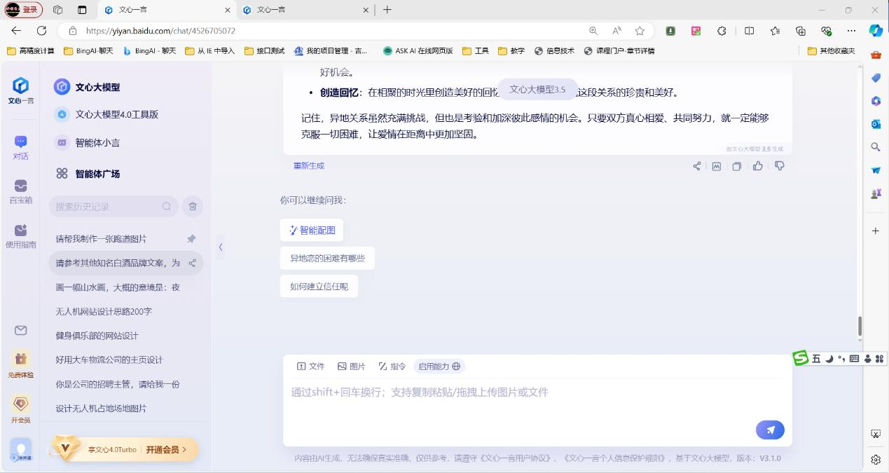
（五）感情咨询专家
再次追问
还可以继续追问，系统会根据会话的内容为用户提供一些继续追问的问题，单击后即可得到对应的结果

Slide 17
任务完成
文心一言助力内容生产者高效产出
借助百度研发的文心一言这一人工智能大语言模型来辅助完成多项任务。首先，我们需要熟悉文心一言，它具备强大的理解、生成、逻辑及记忆能力，能够基于用户输入的指令高效生成所需内容。

Slide 18
文心一言是百度研发的人工智能大语言模型产品，能够通过上一句话，预测生成下一段话。
01
课堂小结
一条优秀的指令词应清晰明确且具有针对性，能够准确引导模型理解并回应你的问题。
02
人工智能是一门研究如何使计算机系统能够模拟和执行通常需要人类智能的任务的科学。
03

Slide 19
COMPUTER
信息技术基础(Windows11+WPS Office）
THANKS

